Slide 1

Aide aux devoirs
Premier cycle

Slide 2

1) Pourquoi des devoirs et des leçons?
Pour consolider certains apprentissages.
Pour permettre aux parents de suivre l’évolution de leur enfant (faire le pont entre l’école et la maison).
Pour observer chez son enfant de belles forces et, parfois certaines difficultés.

Slide 3
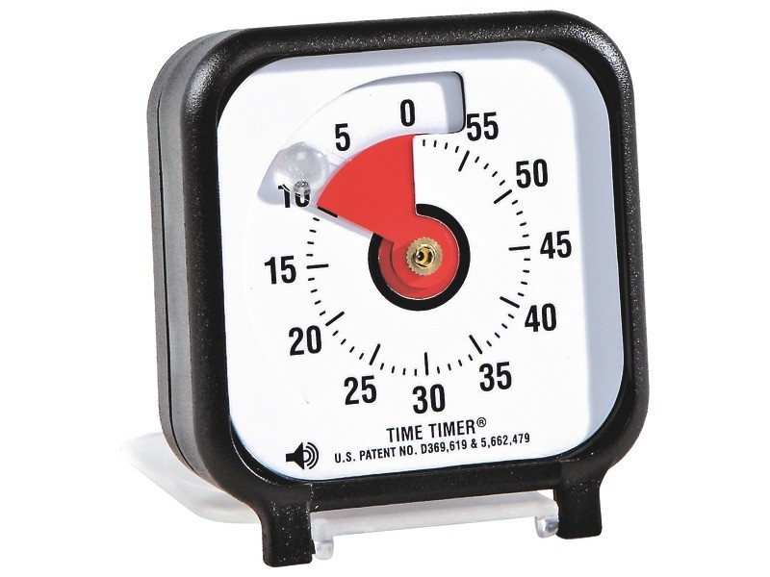
Organisation
a) Temps requis.
  En première année le temps requis pour les devoirs et leçons oscille entre 10 à 15 minutes par soir. Temps auquel on peut ajouter un 5 à 10 minutes de lecture.
b) Structure.
  Il n’y a pas de moment miracle et prescrit pour la réalisation des devoirs et leçons. Ce qui importe, c’est d’établir une routine claire qui convient à votre situation et d’y tenir le plus possible. Certains préfèrent s’y mettre avant l’heure du souper, d’autres opteront pour la période après le souper.
  Le plan de travail étant à la semaine, cela vous permet également d’étaler son contenu lors des deux journées de fin de semaine.
  Il est conseillé de commencer par ce qui est plus ardu pour l’enfant, car il sera dans de meilleures dispositions pour collaborer.
  https://youtu.be/X40pLk5OANA

Slide 4

c) Endroit.
  Il est important de choisir un lieu calme loin des sources de distraction sonores et visuelles (télé, jeux vidéo…) et bien éclairé.
d) Matériel / outils de travail.
  Prévoir un coffret avec des crayons à la mine, des gommes à effacer, des surligneurs et des crayons de couleur de bois puisque les élèves n’apportent pas leurs outils de travail à la maison.

Slide 5
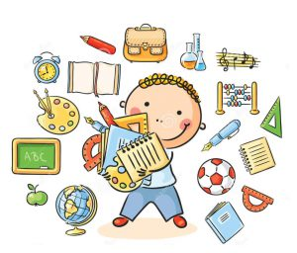
3) Implication et rôles.
L'élève est au centre de ses apprentissages
Parents
Enseignant
Élève

Slide 6
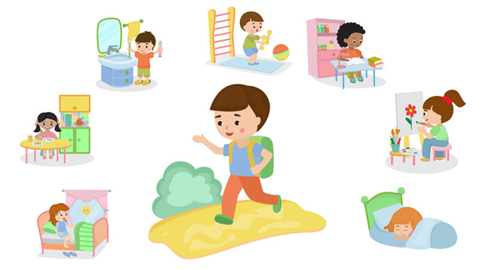
Trucs et astuces avant de commencer
Établissez une routine;
Choisir le moment qui convient le mieux (avant ou après le souper)
Choisir l'endroit qui convient le mieux (chambre, sous-sol, cuisine)
Éliminer toutes les sources de distraction
Prévoyez le matériel nécessaire qui sera utilisé tout au long de l'année
Répartissez le travail tout au long de la semaine (vous pouvez présenter une séquence claire à votre enfant de ce qui est à faire, avec le temps prévu)
À l'image d'un repas, on débute avec ce qui est plus ardu et on garde ce que l'on préfère pour la fin!

Slide 7
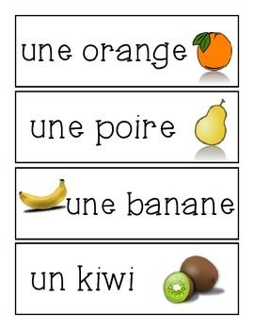

Lecture global
On se fait une photo du mot, on reconnaît globalement le mot à force de le voir et le revoir. Ex. : papa, maman…
  https://youtu.be/5n3gxFIvtO4

Slide 8
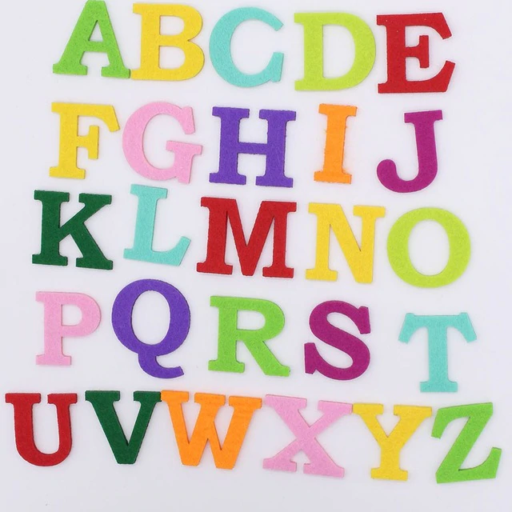
Lettres + sons des lettres
Comment aborder l’apprentissage des lettres?
  Faire chanter l’alphabet en demandant à l’enfant de suivre avec son doigt une lettre à la fois. Différentes chansons imagées sont disponibles sur internet.
  Faire nommer le son des lettres et trouver autour de lui des mots qui commencent avec chacun des sons.
  On voit les lettres et le son de ces dernières pour en venir à former des syllabes (ex. : p-a…pa). Puis décoder des mots soit les découper en syllabes en utilisant la méthode des cœurs (qui vous sera présentée). Chacune des lettres est présentée aux élèves lors de la lecture de petites histoires (Raconte-moi les sons).
  https://www.youtube.com/watch?v=uJkfaxfThTs&feature=youtu.be
  https://youtu.be/hiKdhR0n310

Slide 9
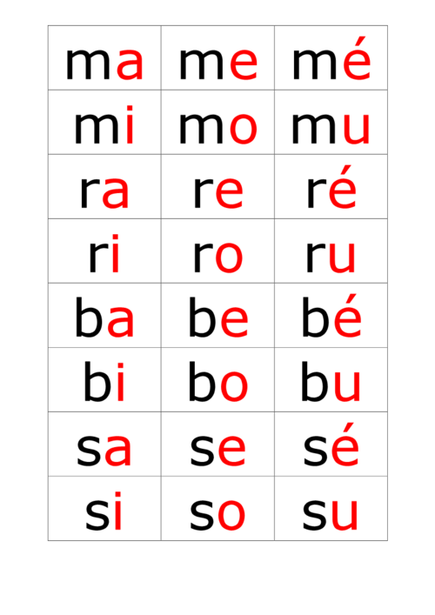
Lecture des syllabes
Lecture de syllabes simples :Consonne –Voyelle
  https://www.youtube.com/watch?v=Pz4xLTlwZcA&feature=youtu.be
m
i
mi

Slide 10
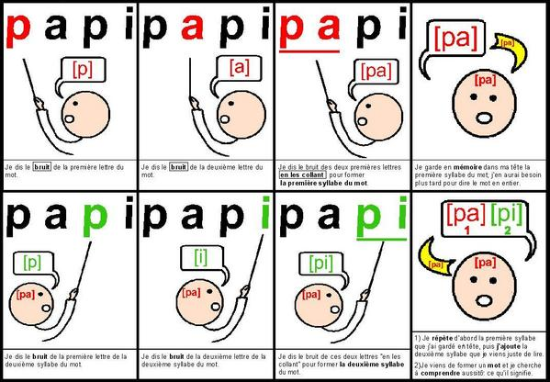
Lecture des mots (Décodage)

Slide 11
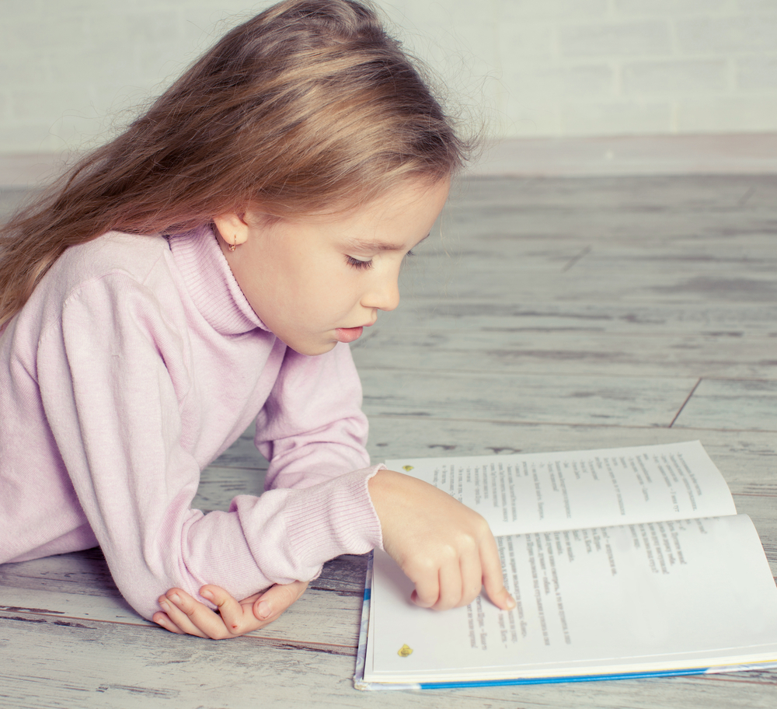
la lecture de courtes phrases
Utiliser le doigt magique de gauche à droite.
Lire la phrase en utilisant les deux techniques travaillées: le décodage (lire par syllabe) et la globalisation (mots-étiquettes)
Amener l’élève à se questionner sur le sens de la phrase (De qui ou de quoi on parle? Que fait-il? Comment est-il?)
https://youtu.be/vcESi7tYx14

Slide 12

Lecture de textes
1- Regarder les images.
  Discuter de ce que nous voyons dans les images afin de se faire une petite idée de ce qu’il y aura peut-être dans le texte.
2- Faire la lecture du titre.
3- Lire une phrase à la fois (de la majuscule au point) en cachant, au besoin, les autres phrases du texte dans le but de ne pas surcharger la vue du lecteur et de ne pas le décourager par la longueur du texte à lire.
  S’il est difficile pour l’enfant de lire un mot, l’encourager à lire le mot suivant et d’y revenir par la suite (souvent en fonction du sens il pourra se dépanner).
4-Poser des questions pour la compréhension. (Qui, quoi, avec qui, où et quand)

Slide 13

Comment retrouver une réponse dans un court texte?
Il est souvent possible de retrouver un mot-clé dans la question (le surligner) et le retracer dans le texte (le surligner). Puis relire la phrase et au besoin la phrase avant et/ou après et surligner la réponse.
  Ex : Quel est la couleur de la fourrure du lièvre?
    À l’hiver, le lièvre a une fourrure blanche….

Slide 14

Écriture
S'assurer d'une bonne préhension du crayon, mine bien aiguisée, main bien appuyé sur la feuille
L'enfant doit toujours débuter ses lettres ou ses chiffres par le haut
Respecter les trottoirs et les pointillés pour la formation des lettres (Voir schéma en annexe)
Utiliser le doigt magique pour faire des espace entre chacun des mots
L'objectif en première année sera que votre enfant puisse composer 3 à 5 phrases.
https://youtu.be/00Z-O1GrveM

Slide 15
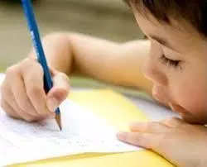
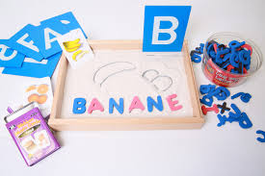
Mots à savoir écrire
Mots à photographier, savoir les écrire sans modèle
Différentes façons de les apprendre
1) donner le modèle à l'enfant et celui-ci recopie
2)donner des dictées
3) demander d'épeler le mot
*Varier l'endroit où écrit
Exemple: tableau effaçable, ordinateur, tablette, sable, crayon pour les fenêtres, craie au sol

Slide 16
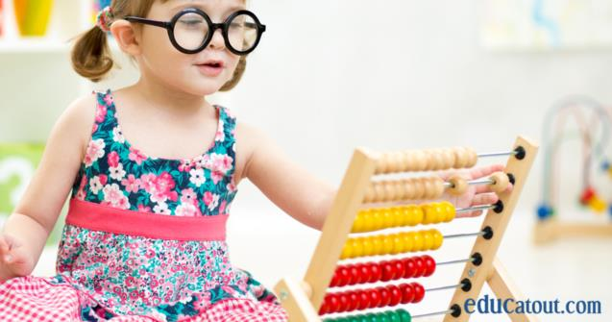
Mathématiques
En première année, les nombres de 0 à 100 sont à travailler
Respecter le rythme de votre enfant, suivre la progression proposée par l'enseignante et éviter de sauter des étapes en allant trop vite
D'abord nous travaillons avec des objets, par la suite nous pourrons passer au papier crayon.
Utiliser les situations de la vie courant pour réinvestir les apprentissages (lors de la préparation du souper, pour trier, ranger les jouets, en voiture)
https://youtu.be/CqGtY2MspnY

Slide 17
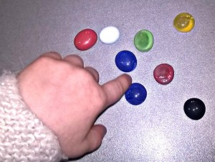
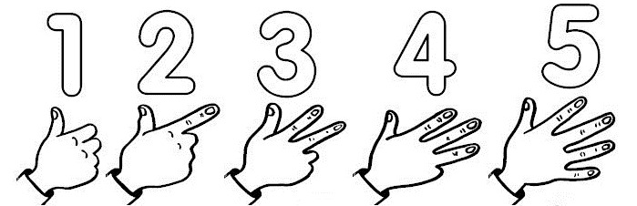
Le sens du nombre
Travailler avec des objets concrets (utiliser les intérêts de votre enfant)
Donner une méthode de travail à votre enfant, quand il compte, faire des regroupements ou déplacer les objets pour éviter les erreurs
À l'écrit, bifer ou faire des barres lorsque c'est compté

Slide 18

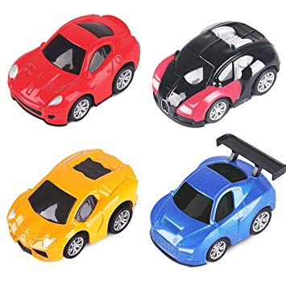
LE SENS DU NOMBRE
Comment aborder l’apprentissage des nombres?
  Faire chanter la comptine des nombres en demandant à l’enfant de suivre avec son doigt un nombre à la fois. Différentes chansons imagées sont disponibles sur internet.
  Montrer une représentation d'un nombre et associer le bon nombre
  Vous pouvez pratiquer le tracé des nombres en utilisant les mêmes astuces que pour l'écriture des mots.

Slide 19
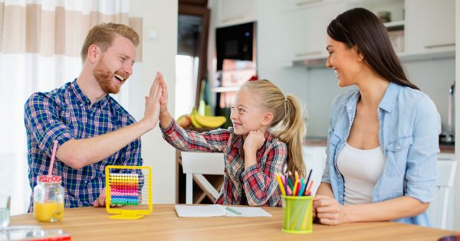
Renforcements
N'ayez pas peur de féliciter et d'encourager votre enfant, les leçons doivent être un moment positif avec vous
Utiliser une minuterie ou un timer pour illuster le temps des leçons
Visiter régulièrement la bibliothèque avec votre enfant
Lire à voix haute
Lire un livre en même temps que son enfant (établir un moment de lecture pour toute la famille)

Slide 20

Proposition de sites web à visiter avec votre enfant
Lecture / écriture:
https://www.clicmaclasse.fr/
https://samamuse.ca/
https://www.logicieleducatif.fr/
https://www.lasouris-web.org/primaire/francais.html
http://www.pepit.be/
Mathématiques:
https://www.logicieleducatif.fr/math.php
https://www.lasouris-web.org/primaire/math.html
http://www.alloprof.qc.ca/Pages/jeux.aspx
http://www.learnalberta.ca/content/mfam3/flash/index.html
http://www.attrape-nombres.com/an/home.php?lang=fr

Slide 21
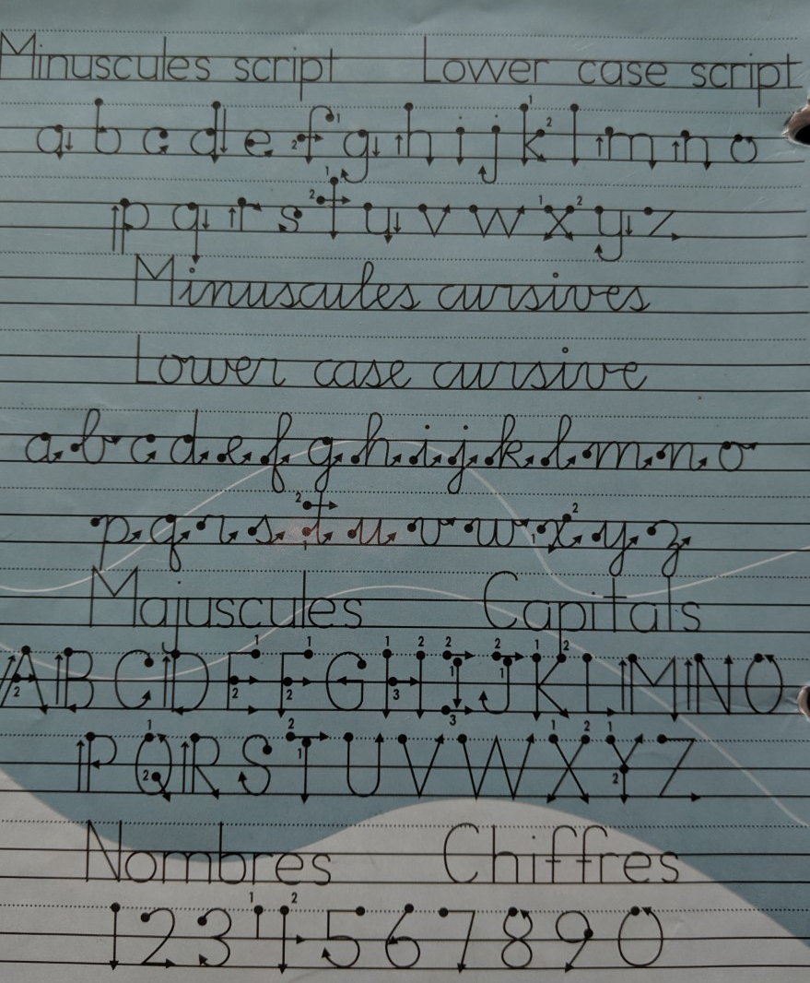
Schéma du tracé des lettres majuscules et minuscules

Slide 22
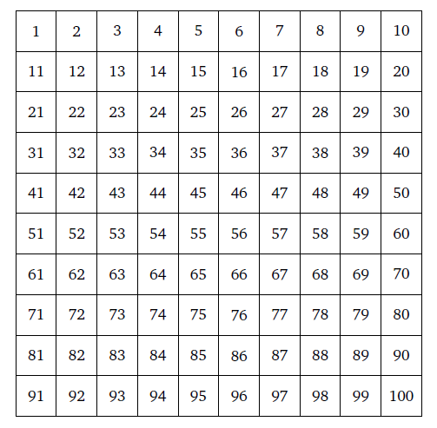
Chiffrier

Slide 23
Liens pour les capsules vidéos
L’organisation des leçons:
  https://youtu.be/X40pLk5OANA
Apprentissage des lettres:
  https://www.youtube.com/watch?v=uJkfaxfThTs&feature=youtu.be
Apprentissage du son des lettres:
  https://youtu.be/hiKdhR0n310
Apprentissage des syllabes et de mots:
  https://www.youtube.com/watch?v=Pz4xLTlwZcA&feature=youtu.be
L’apprentissage des mots étiquettes:
  https://youtu.be/5n3gxFIvtO4
La lecture de phrases et d’histoires
  https://youtu.be/vcESi7tYx14
L’apprentissage des nombres:
  https://youtu.be/CqGtY2MspnY
L’écriture des mots:
  https://youtu.be/00Z-O1GrveM

